Slide 1
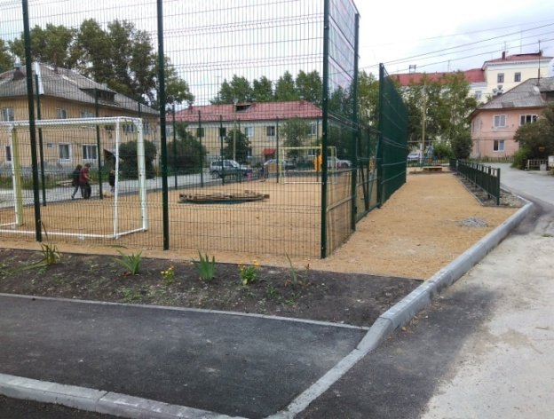
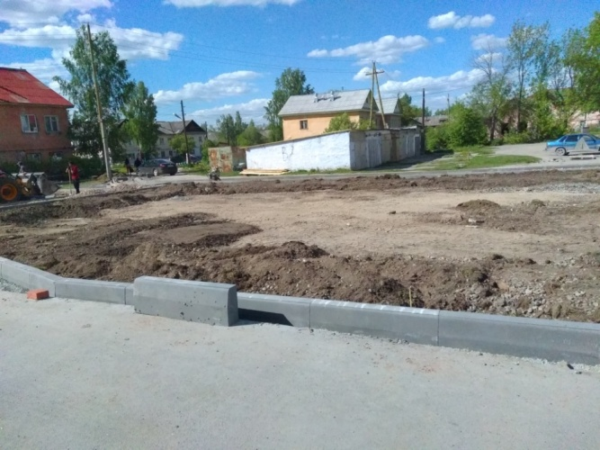
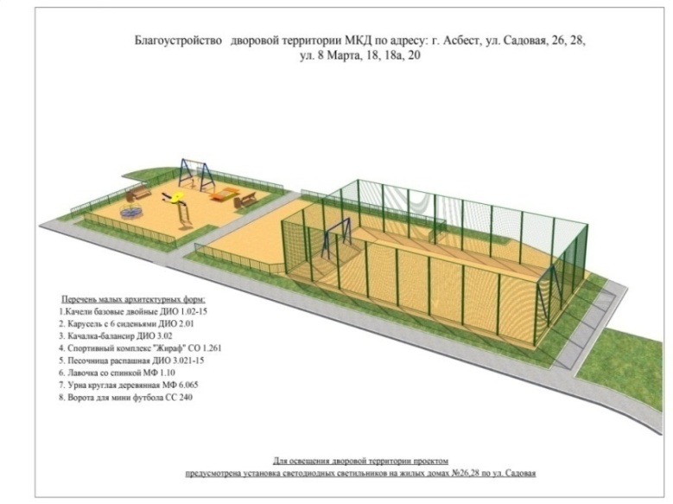
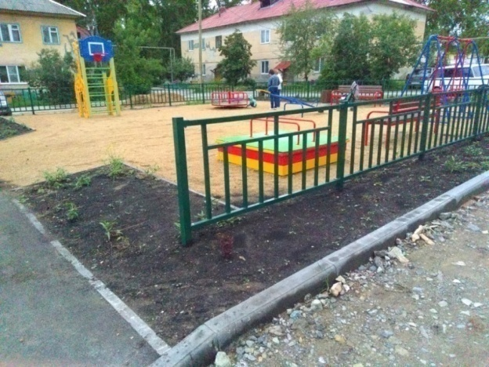
Благоустройство дворовой территории МКД
по адресу: г. Асбест, ул. Садовая, 26, 28
ул. 8 Марта, 18, 18а, 20
было стало
Площадь – 763 кв.м.
Подрядная организация ООО «Уралтехнострой».
Объем средств на благоустройство – 1,92 млн.руб.
Начало работ – 19.04.2019.
Срок окончания работ – 01.10.2019. Готовность 100 %.

